Slide 1
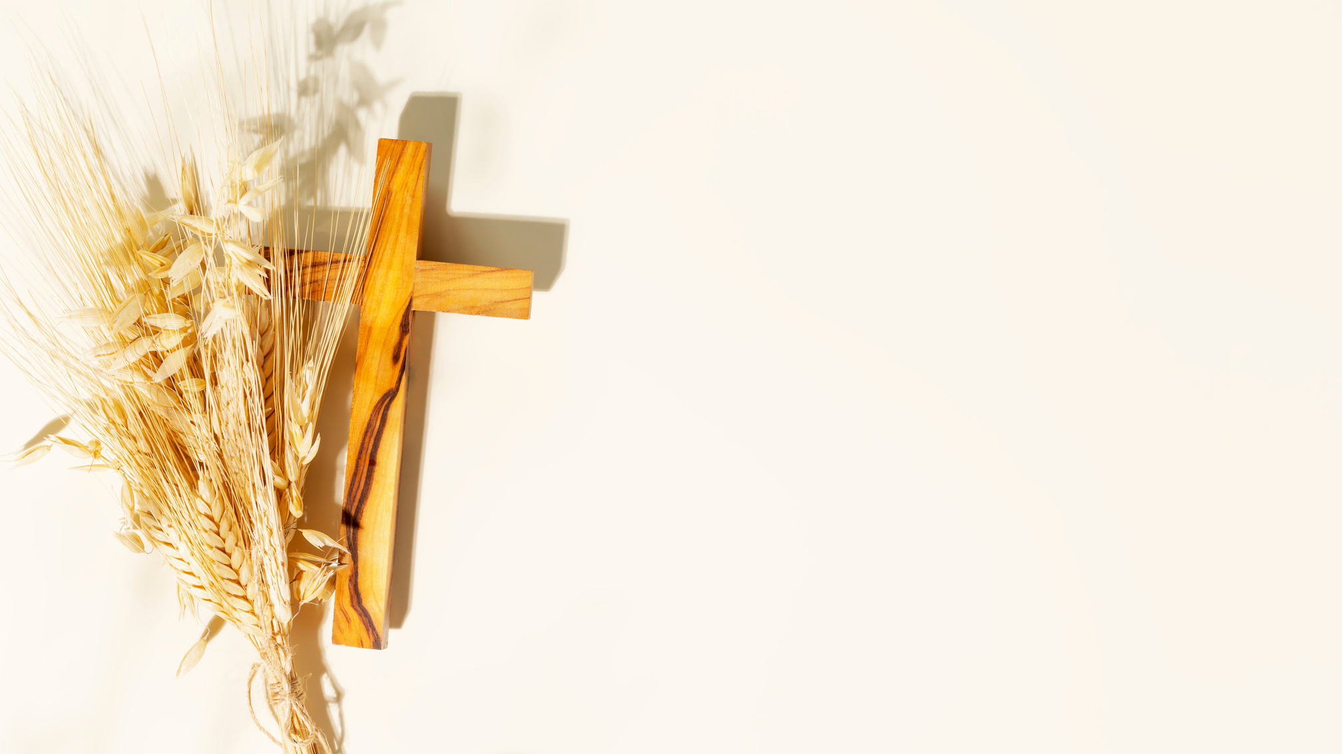
KRISTJANI NA POTI UPANJA
Priročnik za župnijske pastoralne svete in druge pastoralne sodelavce
MILOST, IZLITA NAME
NAŠE POSLANSTVO 2024/2025

Slide 2
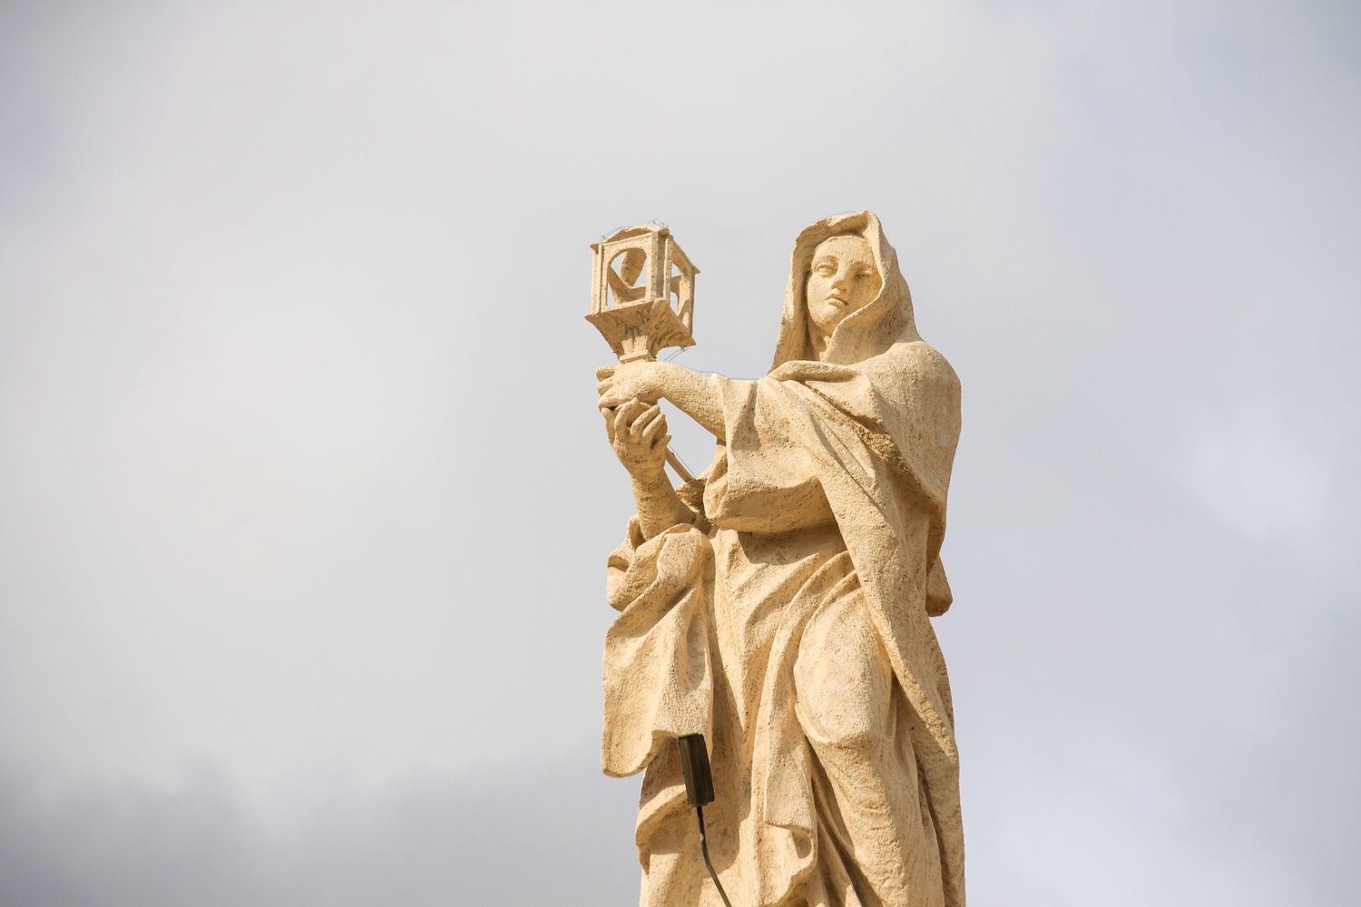
Vstopna molitev
Moja duša, tvoje prebivališče
Živi Bog, v svoji milosti si ustvaril dušo vernega človeka večjo kot nebesa. Kajti nebesa in druge stvaritve ne morejo dojeti tebe, Stvarnika vseh stvari. Moja duša pa je zate bivališče in počivališče.
Kakor te je devica Marija nosila v svojem telesu, tako te želim nositi jaz v svojem srcu. V svoji duši in svojem telesu ti želim dati bivališče. Po zgledu tvoje matere Marije ti želim slediti v darovanju, ponižnosti in revščini.
Kristus, želim te objeti, kakor objameš ti mene in ves svet. Ti si moje resnično bogastvo in nič na svetu ni dragocenejše od tebe. Amen.
(po sv. Klari Asiški)

Slide 3
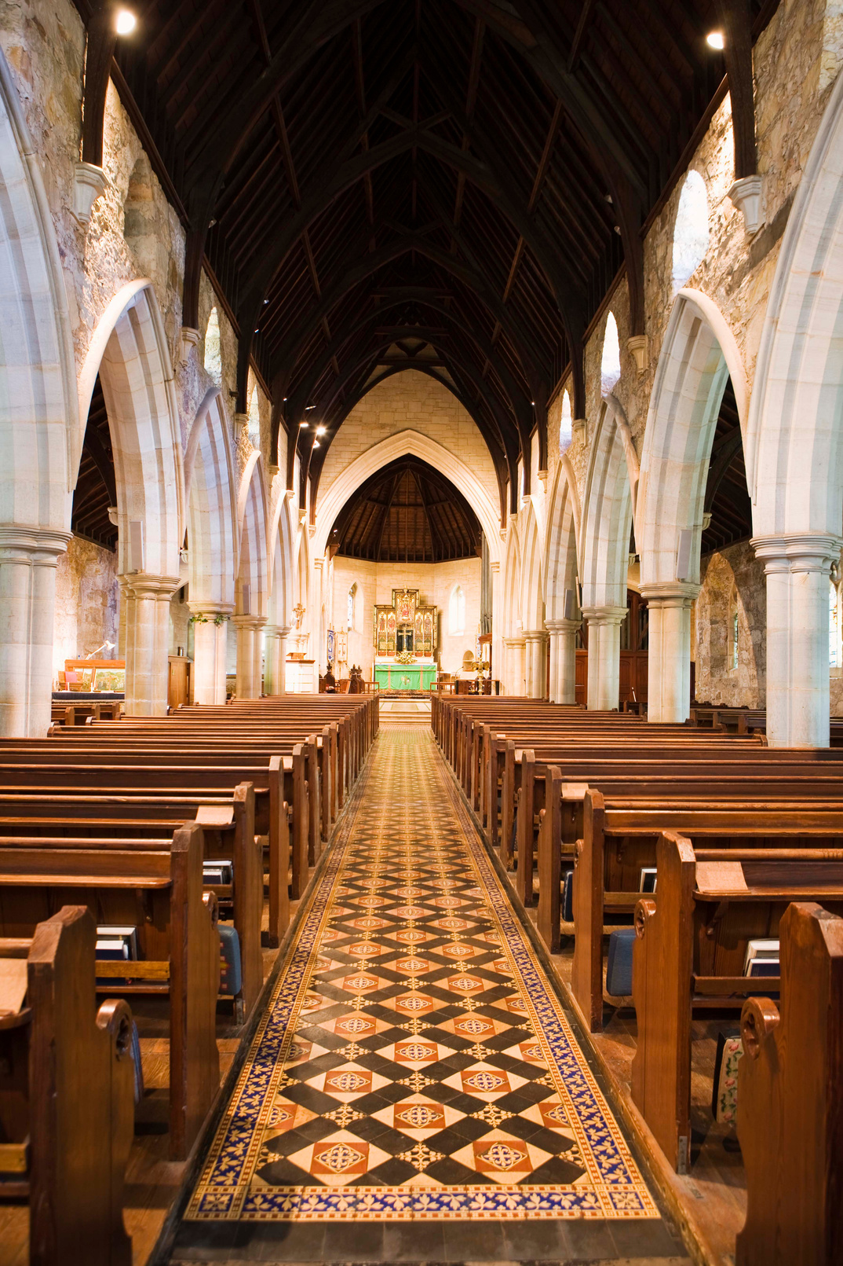
  Božja beseda
Preberemo evangelij prihodnje nedelje.
2. Vstopno mesto:
https://youtu.be/EVZ-L58bskM

Slide 4

Iztočnice za razmislek
Vsak kristjan je ob svetem krstu prejel trojno službo: posvečevalno, oznanjevalno in voditeljsko. Poklicani smo, da s poslanstvom, ki smo ga prejeli pri svetem krstu in je bilo potrjeno s sveto birmo, pričujemo, da smo Božji otroci, Jezusovi učenci. Naše poslanstvo je, da Jezusa prinašamo in približamo tistim, ki ga ne poznajo, tistim, ki ga iz različnih vzrokov ne želijo spoznati ali se jim zaradi skušnjav miselnosti sodobnega sveta, new agea in podobnih vzgibov izmika. Za pristno in iskreno pričevanje pa je potrebno, da svojo vero krepimo in se opiramo na Božjo besedo, preko katere odkrivamo, kdo je Kristus za nas, kdo je Gospod, ki se nam daje najti, če ga le želimo poiskati. Pomembno je, da v vsakem dnevu najdemo nekaj časa za molitev – takšno ali drugačno, za dobra dela, za odnos z Bogom. Obisk svete maše in redno prejemanje svetih zakramentov nikakor niso zanemarljivi. To je vstopna točka za milost, ki se izliva name in preko katere lahko tudi drugim pokažem, kakšno je Jezusovo obličje.

Slide 5
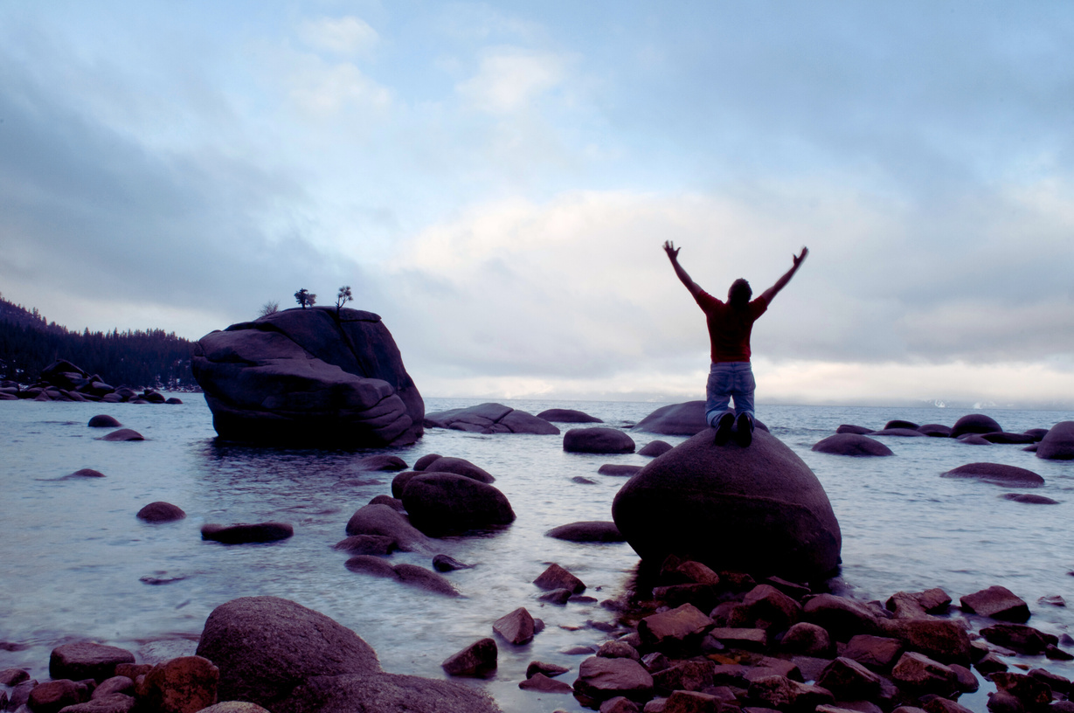
Kaj to pomeni za pastoralo v naši župniji?
Izjemnega pomena je, da smo pastoralni sodelavci zares duhovnikovi sodelavci tudi v pričevanju za življenjsko smer, za katero vemo, da vodi po poti skozi »šivankino uho«. Evangelij nas namreč spodbuja, da so »široka vrata in prostorna je pot, ki vodi v pogubo, in veliko jih je, ki stopajo po njej.« (Mt 7,13) Tu ne gre za moraliziranje ali očitanje, kako drugi živijo. Tu gre za pomembno nalogo, ki nam jo nalaga tudi apostol Pavel v pismu Hebrejcem, da »iz dneva v dan drug drugega spodbujajte, dokler še lahko rečemo »danes«, da ne bi kdo med vami zakrknil, ker bi ga prevaral greh.« (Heb 3,13) Ob stikih z drugimi ljudmi lahko mnogokrat opazimo, da jih različne motivacije vabijo na pot greha, a mi, kot kristjani s trojno službo, smo jih dolžni z ljubeznijo spodbuditi, naj raje hodijo po poti, ki vodi za Kristusom.
Volunteering
Presentations are tools that can be used as lectures.

Slide 6

Iztočnice za pogovor
●Koliko časa nameniš molitvi in osebnemu pogovoru z Jezusom, branju Božje besede, obisku svete maše?
●Kako čutiš ta klic po oznanjevanju in pričevanju za Jezusa?
●Kako pristopaš do ljudi, za katere meniš, da so skrenili na pot greha? S katerimi besedami jih nagovoriš?
●Kaj lahko kot ŽPS naredimo za to, da bo naša javna podoba župljanov bolj izgrajena?

Slide 7

Sklepna molitev
Dragi Jezus, pomagaj nam razširjati svoj prijetni vonj povsod, kamor koli gremo. Preplavi naše duše s svojim duhom in življenjem. Popolnoma prežmi in osvoji vse naše bitje, tako da bo naše življenje izžarevalo samo tvoje življenje. Sveti preko nas in bodi tako zelo v nas, da bo vsaka duša, s katero pridemo v stik, čutila tvojo navzočnost v naši duši. Daj, da se bodo ljudje ozrli in zagledali tebe, Jezus, ne nas. Ostani z nami, da bomo zažareli kakor ti, zažareli tako, da bomo luč drugim. Vsa svetloba, o Jezus, naj prihaja od tebe, ne od nas; ti sam sveti drugim preko nas. Naj te poveličujemo tako, kakor ti je najbolj všeč: s tem da svetimo tistim, ki so okrog nas. Naj te oznanjamo celo brez oznanjevanja: ne samo z besedami, ampak s svojim zgledom, z neustavljivo močjo, s privlačnim vplivom svojih dejanj. Z očitno polnostjo tiste ljubezni, ki ti jo podarjajo naša srca. Amen.
(bl. John Newman)
PRIPRAVILA: NEŽA NOVAK

